Slide 1
#6 결정트리 #7 앙상블 학습과 랜덤포레스트
Hands on machine learning
GDG 판교 스터디 - 이규영

Slide 2
결정 트리(Decision Tree)
지도 학습(Supervised learning)
분류와 회귀분석 학습이 모두 가능
분류의 경우 예측된 결과로 분류되는 클래스가 출력
회귀분석의 경우에는 예측된 결과로 실수 값을 출력
매우 복잡한 데이터셋도 학습할 수 있는 강력한 알고리즘
→ 이유? 예측을 위해 사용할 수 있는 패턴을 식별하기 위해 데이터에 작은 형태로 나누는 규칙을 적용하여 지식을 다른 통계적 이해가 없이도 알 수 있는 논리적 구조 형태로 표현함
- 전통 데이터 마이닝에서는 의사결정 나무는 본질적으로 플로우 차트이기 때문에 법적 근거가 투명해야 하는 분류 과정이 필요한 작업에 사용되고는 했었음
→ 지원자에게 거절된 이유를 잘 명시해야 하는 신용 등급 모델
변심이 심한 고객이나 고객 만족을 관리하는 부서
→ 연구 측정, 증상, 매우 드문 질병 진행 과정을 바탕으로 한 질병 진찰

Slide 3
결정 트리 형태
속성에 대해 결정을 나타내는 결정 노드(decision node)로 이루어지며, 결정 노드는 속성에 따라 결정하는 가지들(branches)로 나눠짐

Slide 4
나누어 정복하기
의사 결정 나무는 순환 분할(recursive partitioning)이라는 휴리스틱(heuristic)을 사용해 만들어짐
이 접근법은 일반적으로 '나누어 정복하기 divide and conquer'로 알려져 있는데 ,속성 값을 유사한 범주의 작은 범위로 계속해서 나누는 데 사용하기 때문임
# 출처 : 인용한 자료는 NHN ACE의 해현용 대리님 자료
# 블로그 : http://ishuca.tistory.com/

Slide 5
나누어 정복하기
전체 데이터를 대표하는 루트 노드에서 시작해 알고리증믄 목적 범주로 가장 예측 가능한 속성을 선택함
관찰치들은 이 속성으로 그룹을 구분함
알고리즘은 멈춤 조건에 이를 대까지 매번 가장 최적의 후보 속성 노드에서 나누어 적봉하기를 계속함
각 노드는 다음을 확인함
모든(거의 모두) 관찰치가 같은 범주
관찰치 간 구별할 속성이 남아 있지 않음
미리 정의한 크기 범위에 트리가 도달

Slide 6
나누어 정복하기
트리 생성 과정을 설명하기 위해 단순한 예제를 다뤄봄
할리우드 영화 스튜디오에서 일하며 책상 위에 영화 대본이 잔뜩 싸형있음
모두를 읽기보다는 흥행, 비평가의 선택, 박스 오피스의 재앙으로 범주를 나눠 영화를 그 중 하나로 구분하는 의사결정 나무 알고리즘을 개발하기로 함

Slide 7
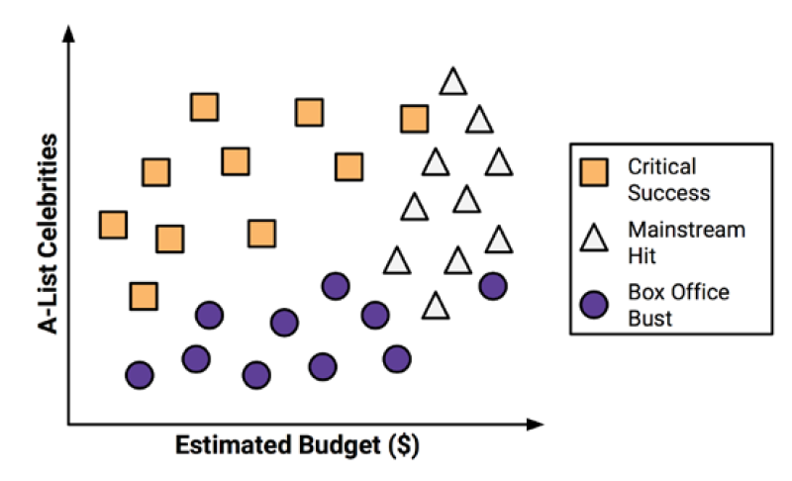
나누어 정복하기
최근 개봉한 30개 영화에 대한 기록을 살펴봄
영화의 예산, A급 배우의 수, 성공 여부 간에 관계가 있어 보임

Slide 8
나누어 정복하기
단순한 의사 결정 나무를 만들기 위해 '나누어 정복하기' 전략을 사용함
영화 배우 수의 속성으로 나누면 영화는 스타 영화배우가 많이 나오는 영화와 많이 나오지 않는 영화로 나뉨

Slide 9
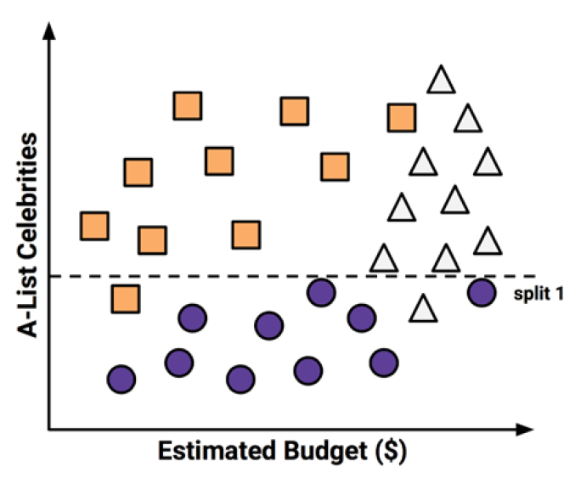
나누어 정복하기

Slide 10
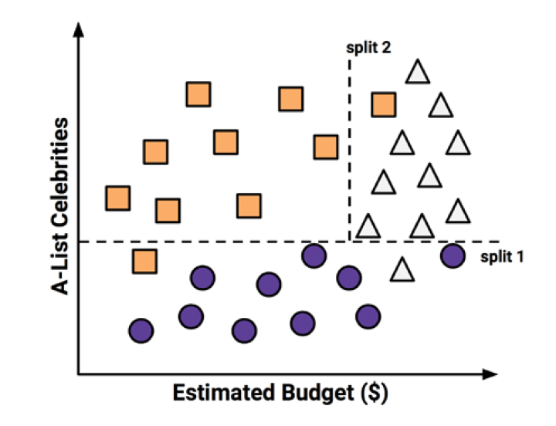
나누어 정복하기
다음으로 고 예산 영화와 저 예산 영화로 나눌 수 있음

Slide 11
나누어 정복하기
여기까지 데이터를 3개 그룹으로 구별함
왼쪽 위 그룹은 비평가의 평가가 좋은 영호이며, 많은 영화배우와 상대적으로 적은 예산으로 구별됨
오른쪽 위에는 많은 예산이 들어갔으며, 많은 수의 A급 영화배우가 나오는 흥행 영화
마지막 그룹은 적은 스타 배우와 예산과 상관없이 망해버린 영화

Slide 12
나누어 정복하기
원한다면 데이터에 있는 아주 적은 수의 잘못 분류된 값까지 다양한 특정 범위의 예산과 영화배우 수를 바탕으로 데이터를 계속 나눌 수 있음
데이터를 범위 안에 구별할 수 없을 때까지 나눌 수 있고, 의사 결정 나무는 특정 결정을 가진 학습 데이터에 대해 과적합화되는 경향이 있음
처음 하나의 그룹에서 관찰치의 80% 이상이 그룹 지어졌기 때문에 여기서 알고리즘을 멈춰 이런 상황을 피함

Slide 13
나누어 정복하기
대각선이 좀 더 명확하게 나눌 수도 있을 것 같다는 생각이 들지만, 의사 결정 나무의 표현의 한계는 축 평행(axis - parallel) 구별임
각 속성 구별자는 "영화배우 수가 일정 예산보다 크다면 비평적으로 성공한다" 같은 복잡한 결정 트리를 형성할 수 없음
이렇게 하고 싶다면, 재귀적 방법으로 처리를 하는 더 발달된 의사결정나무 알고리즘을 사용하든가
아니면 여러개의 의사결정나무를 이용해 앙상블 하는 방법이 있음

Slide 14
나누어 정복하기
미래에 성공할 영화를 예측하는 모델은 다음 다이어그램과 같이 단순하게 표현할 수 있음
대본을 평가하려면 각 결정을 판단해 예측이 성공인지 실패인지에 도달할 때까지 가지를 따라감
이 방법을 사용하면 시간이 없어도 밀린 대본을 분류할 수 있음

Slide 15
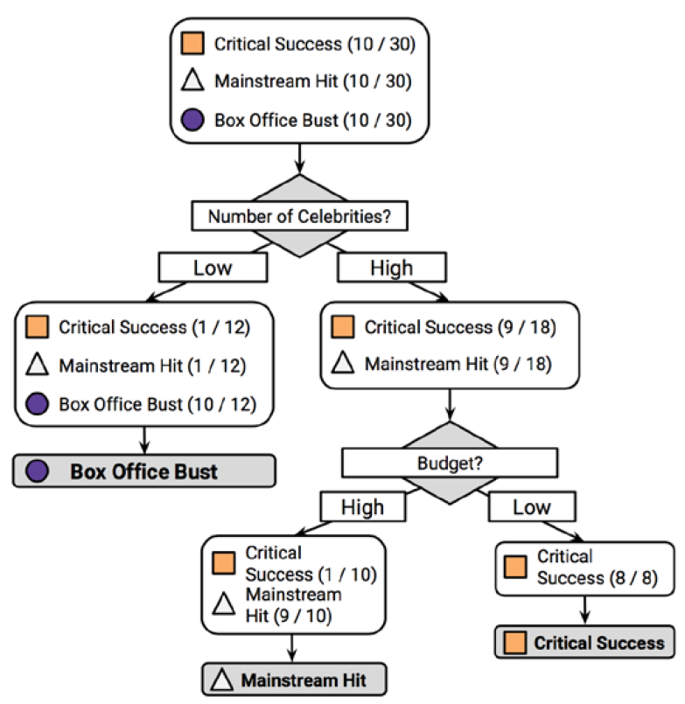
나누어 정복하기

Slide 16

IRIS Data
https://en.wikipedia.org/wiki/Iris_flower_data_set
The Iris flower data set or Fisher's Iris data set is a multivariate data set introduced by the British statistician and biologist Ronald Fisher in his 1936 paper The use of multiple measurements in taxonomic problems as an example of linear discriminant analysis. It is sometimes called Anderson's Iris data set because Edgar Anderson collected the data to quantify the morphologic variation of Iris flowers of three related species. Two of the three species were collected in the Gaspé Peninsula "all from the same pasture, and picked on the same day and measured at the same time by the same person with the same apparatus".
The data set consists of 50 samples from each of three species of Iris (Iris setosa, Iris virginica and Iris versicolor). Four features were measured from each sample: the length and the width of the sepals and petals, in centimetres. Based on the combination of these four features, Fisher developed a linear discriminant model to distinguish the species from each other.
Data 계의
Hello World!

Slide 17
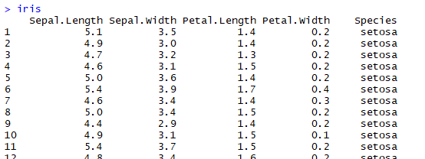
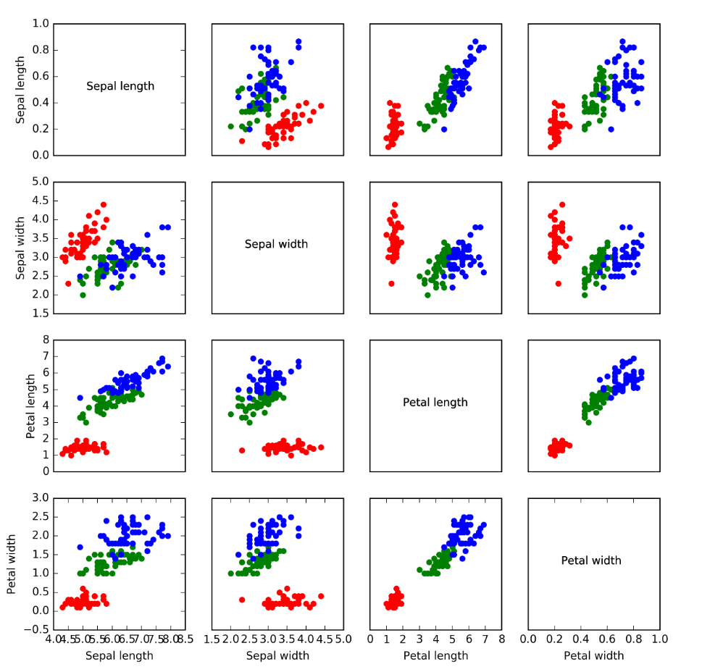
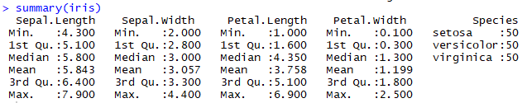
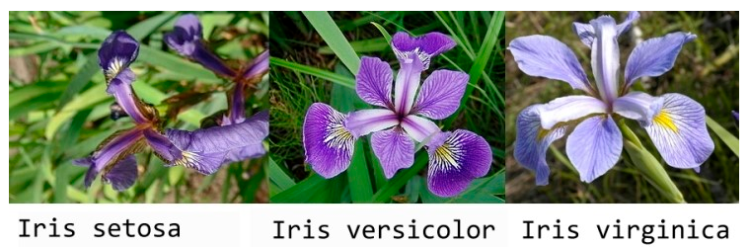
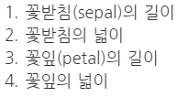
IRIS Data

Slide 18
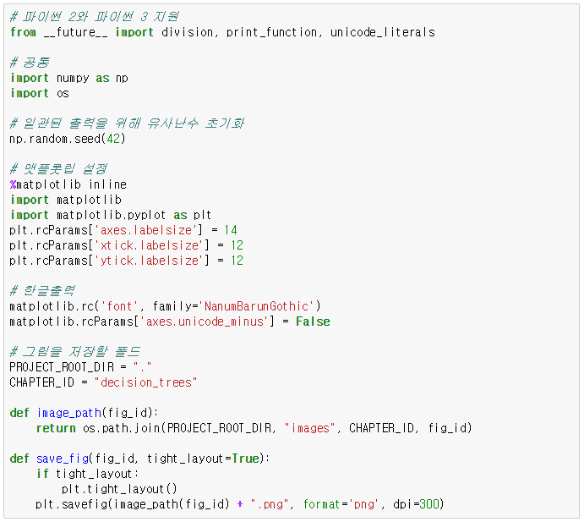
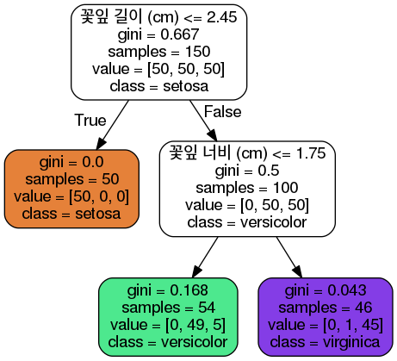
#6.1 결정 트리 학습과 시각화

Slide 19
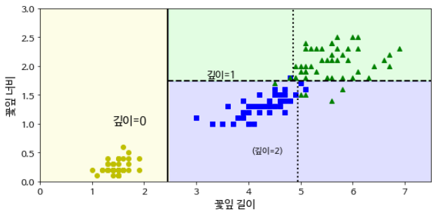
#6.2 예측하기
- 지니계수 → #6.6에서 엔트로피와 함께 자세하게 설명
NOTE) 사이킷런에서 제공하는 결정트리는 이진트리만을 만드는 CART 알고리즘을 사용
→ ID3 같은 알고리즘은 둘 이상의 자식 노드를 가진 결정 트리 만들 수 있음

Slide 20
#6.2 예측하기
모델해석 : 화이트박스와 블랙박스
화이트박스 : 결정트리 처럼 직관적이고 결정 방식을 이해하기 명확한 알고리즘
블랙박스 : 랜덤 포레스트, 신경망처럼 성능은 뛰어나지만 예측의 결과를 만드는 과정을 파악하기 어려운 알고리즘

Slide 21
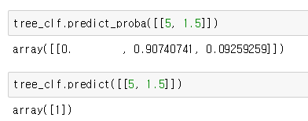
#6.3 클래스의 확률 추정
결정 트리는 한 샘플이 특정 클래스 k에 속할 확률을 추정
이 샘플의 리프 노드를 찾기 위해 트리를 탐색하고 그 노드에 있는 클래스 k의 훈련 샘플의 비율을 반환
길이
너비
Setosa일 확률 = 0/54 = 0%
Versicolor일 확률 = 49/54 = 90.7%
Virginica 일 확률 5/54 = 9.3%

Slide 22
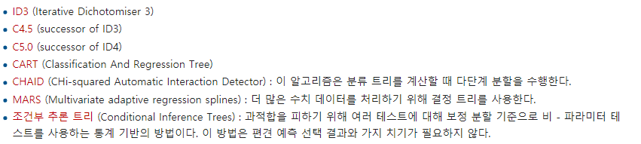
#6.4 CART 훈련 알고리즘
https://ko.wikipedia.org/wiki/%EA%B2%B0%EC%A0%95_%ED%8A%B8%EB%A6%AC_%ED%95%99%EC%8A%B5%EB%B2%95
사이킷런에서 제공하는 결정 트리는 CART 알고리즘을 사용한다.
사이킷런이 제공하는 결정 트리에 대한 내용은 사이킷런 홈페이지에 제공되고 있다.
→ http://scikit-learn.org/stable/modules/tree.html#
CART 외 다른 알고리즘을 사용하고 싶다면 인터넷에 오픈소스로 많이 제공되어 있어서 설치하면 된다.
예시) C4.5 : https://github.com/geerk/C45algorithm

Slide 23
#6.4 CART 훈련 알고리즘
#6.6 지니 불순도 or 엔트로피?
임계값
k : 하나의 특성
t_{k} : k번째 특성의 임계값
→ 가장 순수한 서브셋으로 나눌 수 있는 (k, t_{k}) 짝을 찾도록 함(지니 불순도 개념)
max_depth로 정의된 최대 깊이가 될 때까지 분할을 반복
CART 알고리즘은 Greedy 알고리즘이며, 각 노드에서 최적의 분할을 찾으며 현재 단계의 분할이 몇 단계를 거쳐 가장 낮은 분할로 이어질 수 있을지 없을지는 고려 X : 그래서 최적의 솔루션 보장 X
최적의 트리를 찾는 것은 NP 문제로 알려져 있음
시간복잡도가 O(exp(m)) 시간이 필요하고 매우 작은 훈련 셋에도 적용하기 어렵다고 알려짐(m:훈련데이터셋의 수)

Slide 24
#6.6 지니 불순도 or 엔트로피?
최적의 구분 선택하기 : 불순도 개념을 이용
의사 결정 나무를 구현할 때 첫번째 어려움은 어떤 속성으로 나눌 지 구분하는 일임
하나의 범주를 가진 데이터에서 데이터를 나눌 속성을 찾았음
데이터가 하나의 범주라면 순수pure하다고 함
나눌 조건을 찾기 위한 순수성purity를 측정하는 다양한 방법이 있음
→ 다음페이지부터 설명할 지니 불순도와 엔트로피
- 최적 트리 분기를 위한 설명 자료 출처
https://www.slideshare.net/kwnam4u/0601-41434770

Slide 25
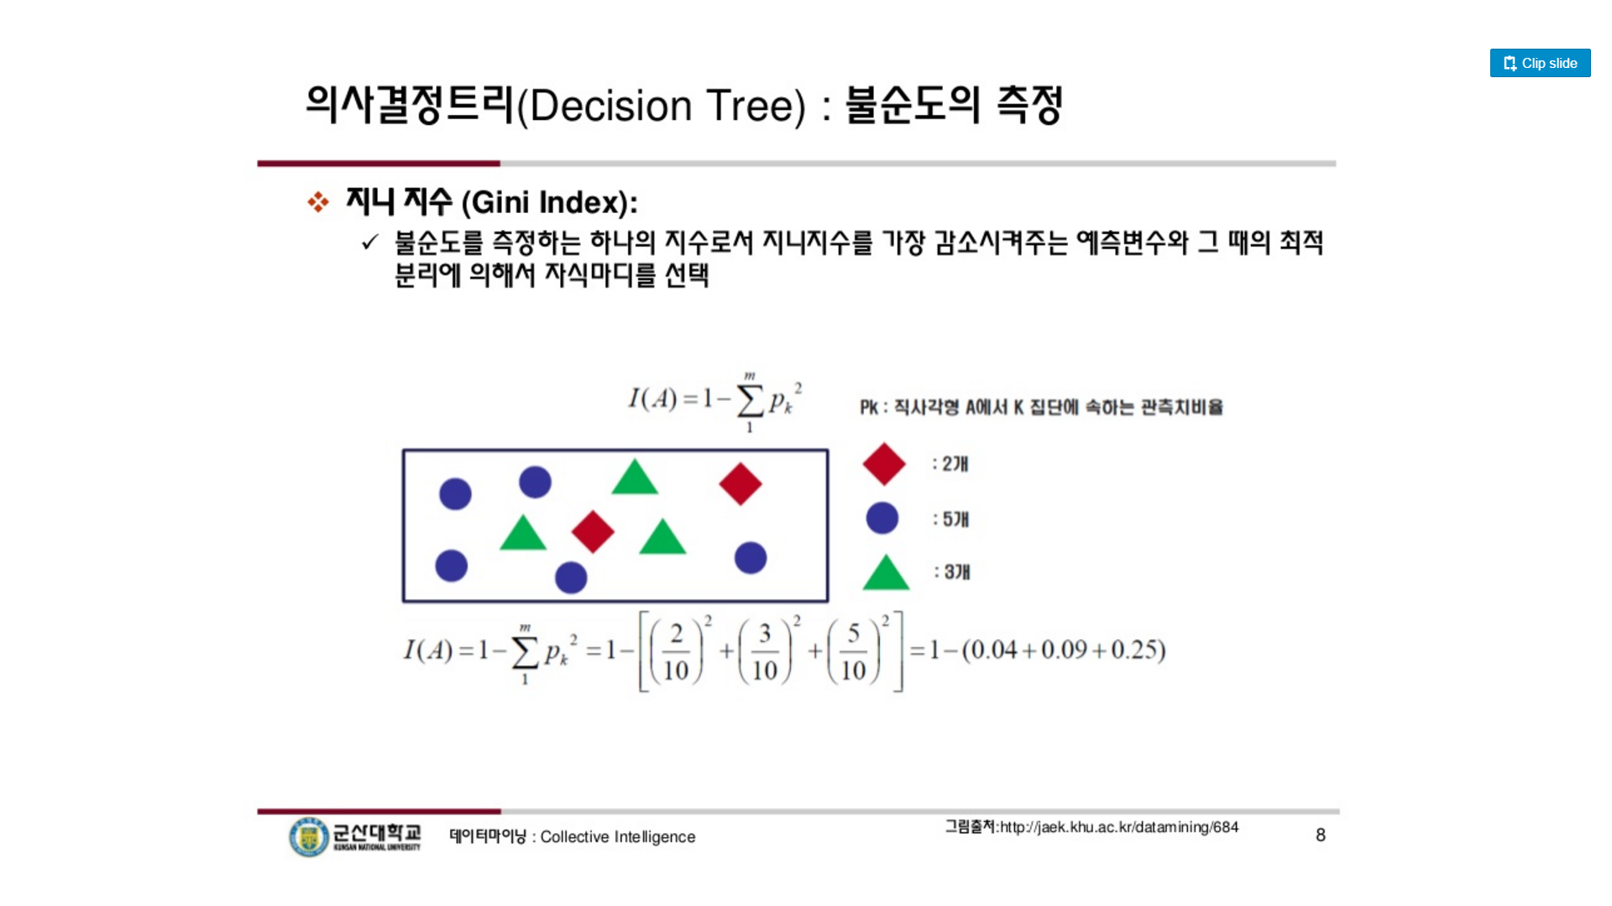

Slide 26
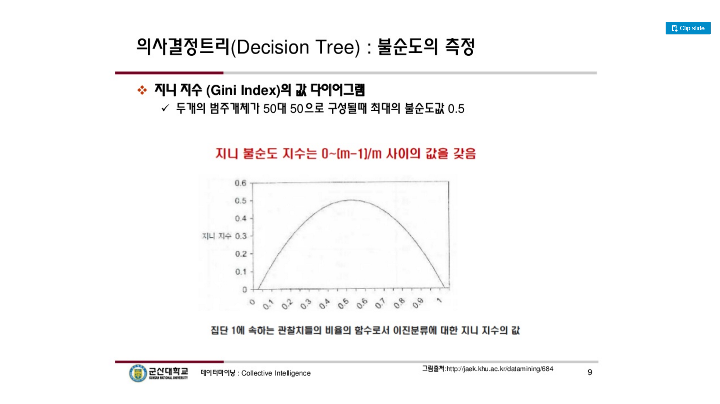

Slide 27
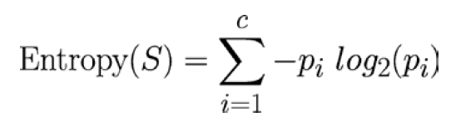
최적의 구분 선택
엔트로피(entropy)를 사용해 측정하는 경우, 데이터 표본의 엔트로피는 범주가 얼마나 섞여 있는지를 나타내는 지표가 됨
최소값 0은 표본이 완전히 하나임을 나타내는 반면, 1은 다종성의 최대값을 나타냄
엔트로피는 다음과 같이 정의됨
엔트로피 공식에서 S는 데이터, c는 다른 범주의 수, pi는 범주 i에 속할 비율

Slide 28
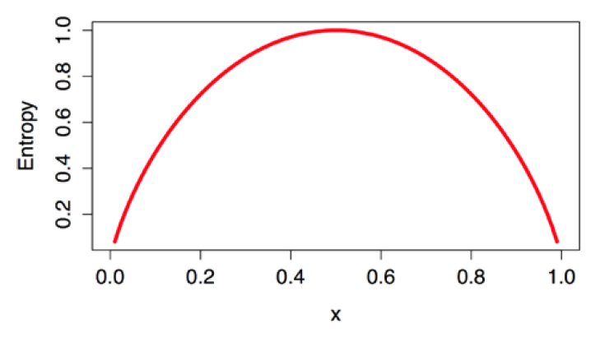
최적의 구분 선택
엔트로피 공식에서 S는 데이터, c는 다른 범주의 수, pi는 범주 i에 속할 비율
예를 들어 2개 범주 빨간색(60%)와 흰색 (40%)의 데이터 비율이 있다고 하면
엔트로피는 다음과 같이 계산됨
-0.60 * log2(0.60) - 0.40 * log2(0.40)

Slide 29
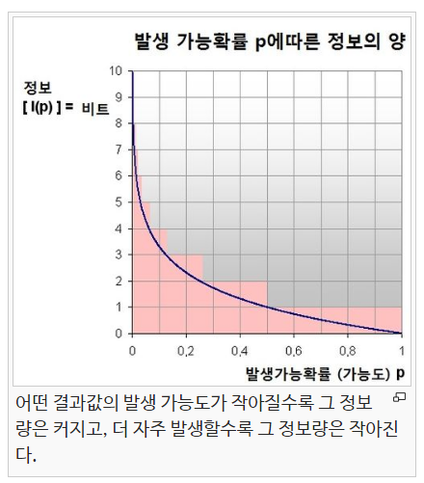
최적의 구분 선택
이전에 2개 범주일 때, x = 0.50에서 엔트로피가 가장 높았음
50-50 구분은 엔트로피를 가장 높이는 결과
한 범주가 다른 범주에 우세할수록 엔트로피는 0으로 줄어듦

Slide 30
최적의 구분 선택
앞면과 뒷면이 나올 확률이 같은 동전을 던졌을 경우의 정보의 양
이는 H,T 두가지의 경우만을 나타내므로 엔트로피는 1.
다시 생각하면 우리에게 1비트만 주어진다면 동전 던지기시행의 결과값을 나타낼 수 있다는 것.
한편 공정하지 않는 동전의 경우에는 특정면이 나올 확률이 상대적으로 더 높기 때문에 엔트로피는 1보다 작아짐.
우리가 예측해서 맞출 수 있는 확률이 더 높아졌기 때문에 정보의 양, 즉 엔트로피는 더 작아진 것.
(동전던지기의 경우에는 앞,뒤면이 나올 확률이 1/2로 같은 동전이 엔트로피가 가장 크다.)
그러면 여기서 정보 엔트로피를 불확실성(영어: uncertainity)과 같은 개념이라고 인식할 수 있음.
불확실성이 높아질수록 정보의 양은 더 많아지고 엔트로피는 더 커짐.

Slide 31
최적의 구분 선택
만약 우리가 동전의 특정 면이 나올 확률을 알고 있다고 가정.
(반드시 앞, 뒷면이 나올 확률이 같을 필요는 없음.)
동전 던지기를 시행했을 때 결과값의 엔트로피는 공정한 동전일 때 가장 높게 나옴.
(앞, 뒷면이 나올 확률이 각각 1/2로 같을 경우.)
이러한 경우가 불확실성을 가장 극대화 시키고 결과값을 예상하기가 가장 어렵다는 것을 의미.
이때의 동전던지기 결과값은 1비트에 해당하는 정보를 가지게 됨.
그러나 만약 우리가 이 동전이 공정하지 않다면, 즉 앞면이 나올 확률이 p, 뒷면이 나올 확률을 q로 이미 알고 있다면 불확실성은 더 떨어질 것.
이는 동전을 던질 때마다 특정한 면이 나올 확률이 더 높기 때문.
이때의 불확실성의 감소는 엔트로피의 감소로 정량화될 수 있음.
공정하지 않은 동전 던지기 결과값의 엔트로피는 1비트의 정보 보다 적다고 해석할 수 있음.
이와 같은 경우 중 가장 극도의 사례는 양면을 가지고 있으나 절대로 뒷면이 나오지 않는 동전을 사용할 경우
이때에는 불확실성이 전혀 없으므로 (항상 앞면이 나오므로) 엔트로피는 0.
즉, 이러한 동전 던지기의 시행결과는 아무런 정보도 전달하지 않음.

Slide 32
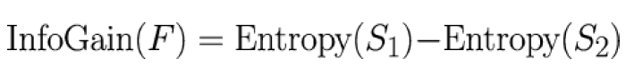
최적의 구분 선택
순수성을 고려해 알고리즘은 어떤 속성으로 구분할지 결정해야 함
이런 이유로, 알고리즘은 어떤 속성으로 구분한 동질성(homogeneity)의 변화를 계산하기 위해 엔트로피를 사용함
이런 계산을 정보 이득(information gain)이라고 함
속성 F에 대한 정보 이득은 분할 S1과 S2로 나눈 전후의 엔트로피 차이를 계산함

Slide 33
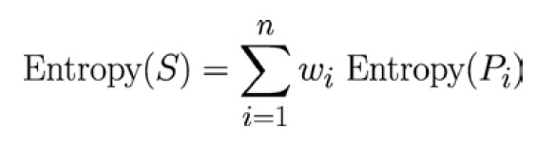
최적의 구분 선택
데이터는 하나 이상의 분할로 나눠진다는 점
그러므로 Entropy(S2)를 계산하는 함수는 모든 분할에 걸쳐 총 엔트로피를 고려할 필요가 있음
각 분할의 엔트로피에 가중치를 주어 총 엔트로피를 구할 수 있음

Slide 34
최적의 구분 선택
속성을 선택하고 선택한 속성으로 나눌 때 정보 이득이 높으면 높을수록 좀 더 동질한 그룹을 만듦
최대 정보 이득은 구분 전과 엔트로피가 같다면 엔트로피가 0임을 맗며, 완전히 동질한 그룹
정보 이득만이 의사 결정 나무에서 사용되는 구분 조건은 아님
일반적으로 사용되는 다른 조건은 지니 인덱스(gini index), 카이스퀘어 통계량, 이득 비율(gain ratio) 등

Slide 35
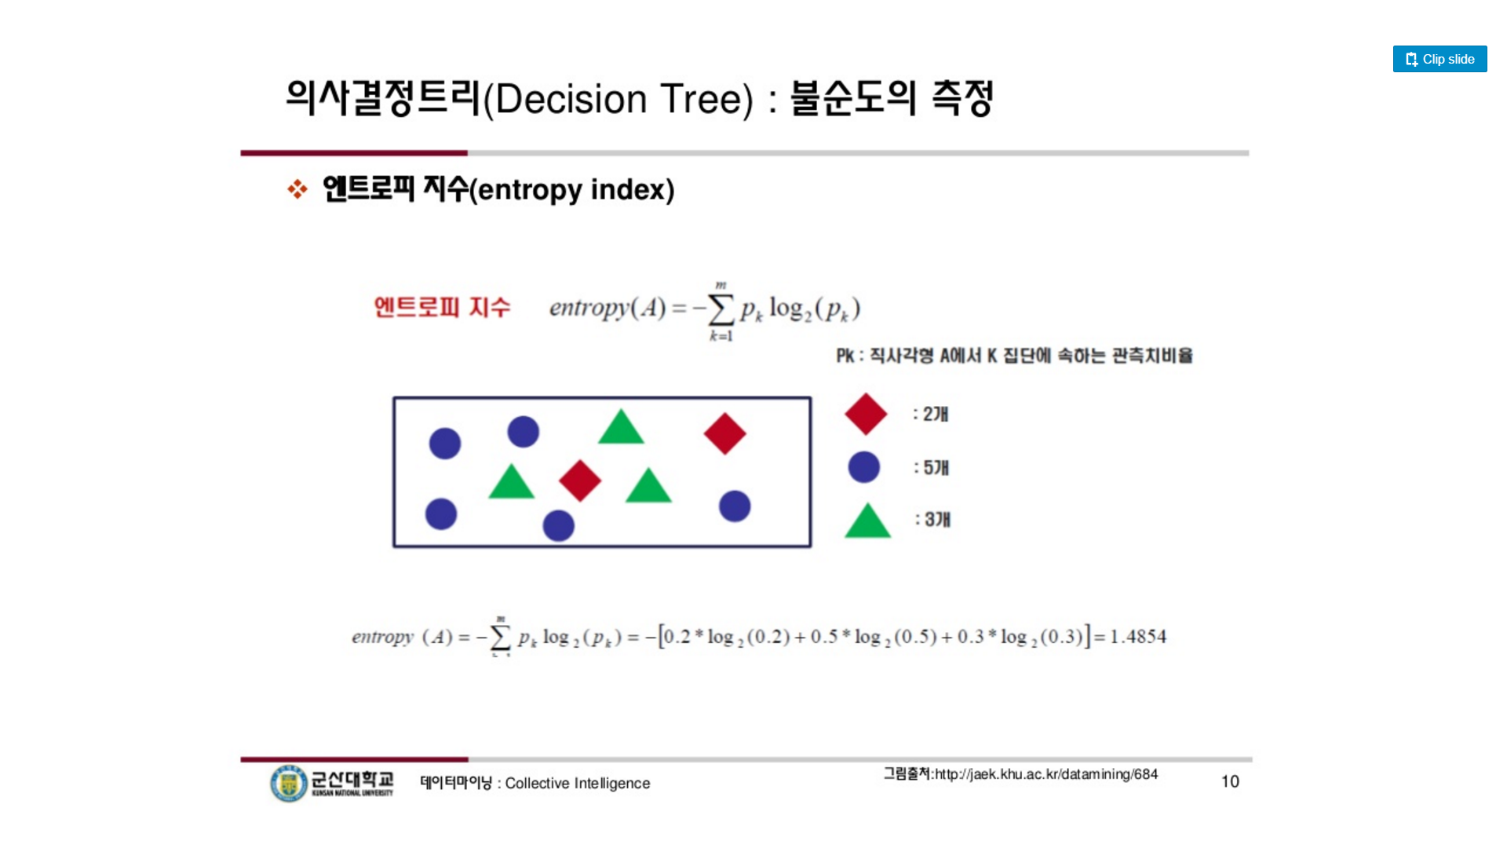

Slide 36
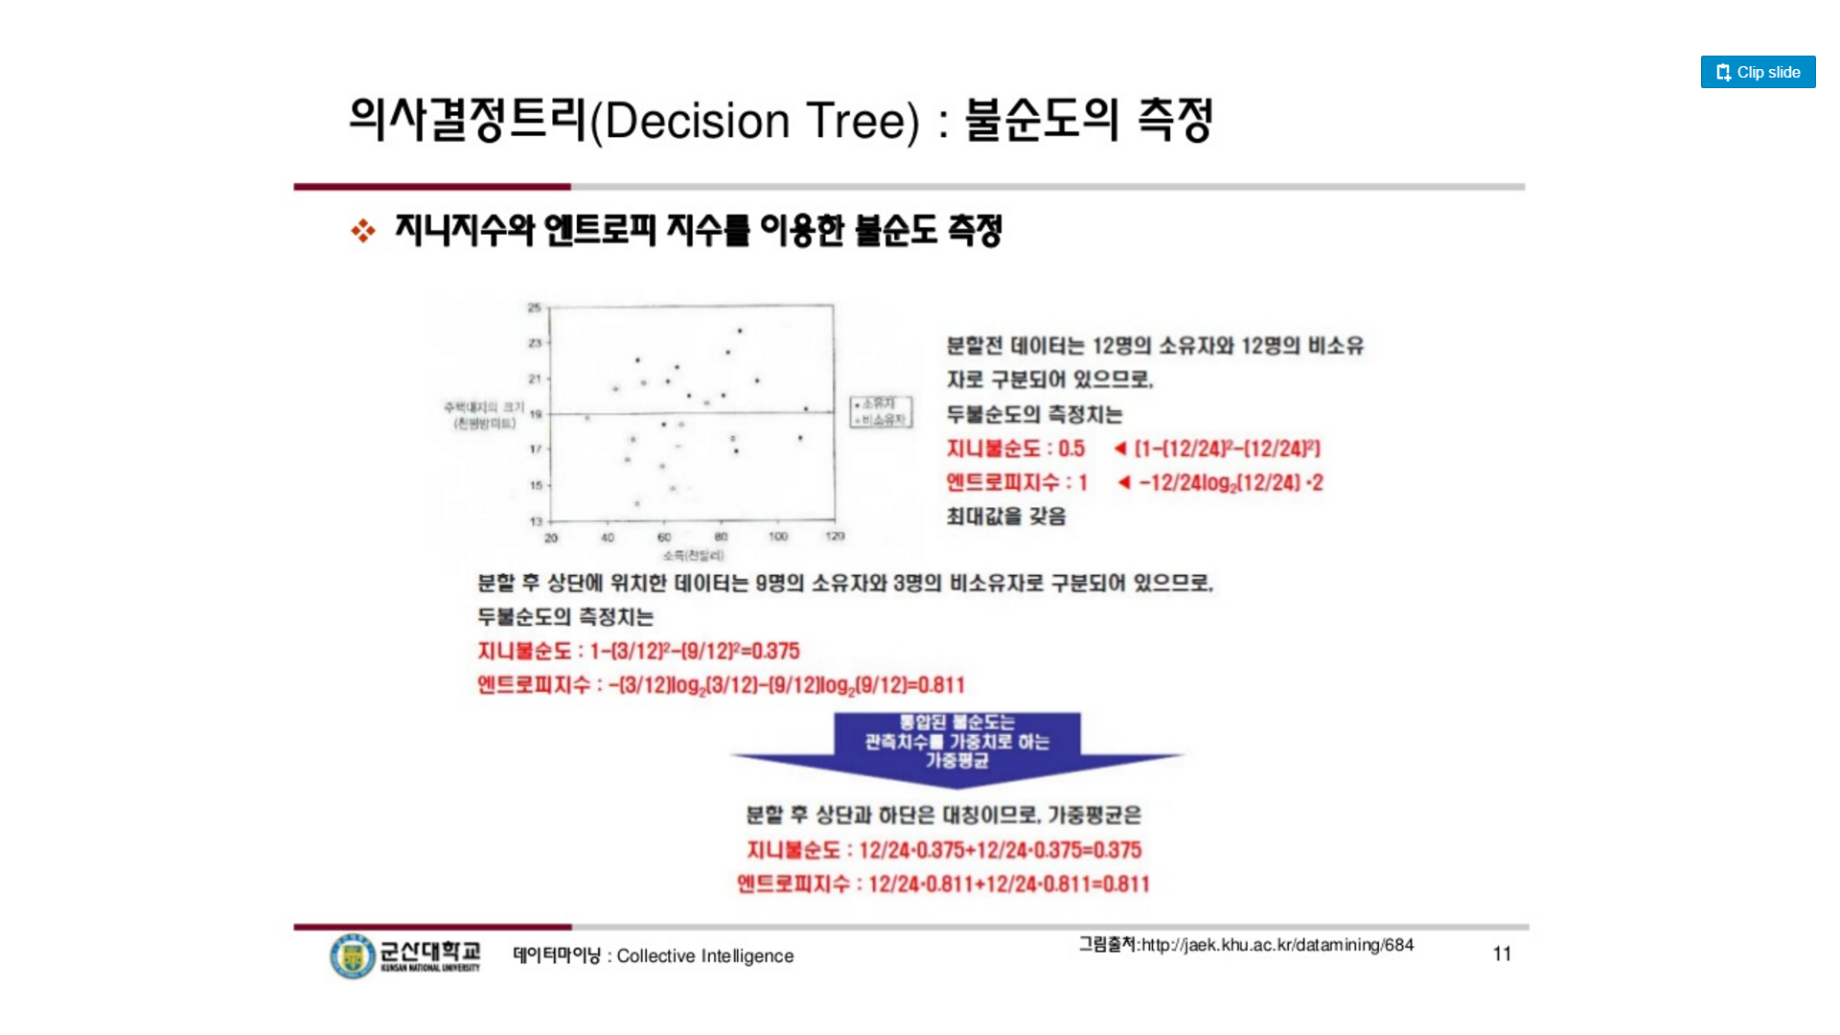

Slide 37
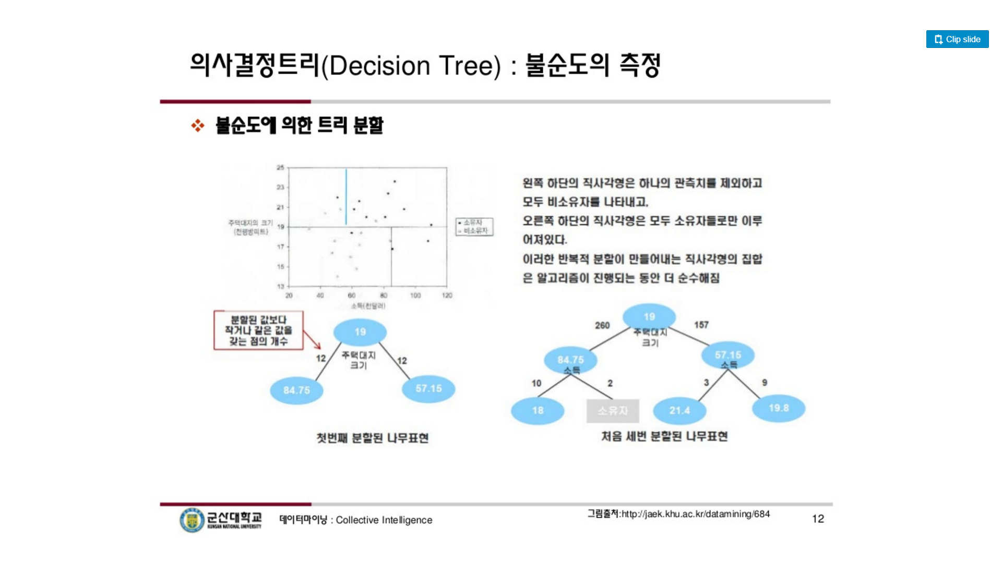

Slide 38
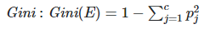
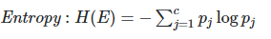
#6.6 지니 불순도 vs 엔트로피?
Gini Index
Entropy
- 지니 계수는 오분류를 방지하는 방향으로 학습
- 엔트로피는 50%이상(과반수 이상)을 구성하는 클래스 그룹을 찾으려는 경향이 있음
- 지니 계수는 오분류를 최소화하는 방향으로 학습
- 엔트로피는 탐색적 데이터 분석에 적합
이 책에서는 균형 잡힌 트리를 만든다고 보았음
→ 이내용은 다음페이지에서 설명
출처 : https://www.garysieling.com/blog/sklearn-gini-vs-entropy-criteria
출처 : https://tensorflow.blog/2018/03/25/%EA%B2%B0%EC%A0%95-%ED%8A%B8%EB%A6%AC%EC%99%80-%EB%B6%88%EC%88%9C%EB%8F%84%EC%97%90-%EB%8C%80%ED%95%9C-%EA%B6%81%EA%B8%88%EC%A6%9D/

Slide 39
#6.5 계산복잡도
예측을 하려면 결정트리를 루트노드에서 리프노드까지 탐색
일반적으로 결정 트리는 균형을 이루고 있으므로 결정 트리를 탐색하기 위해서는 O(log₂(m))개의 노드를 거쳐야함
각 노드는 하나의 특성 값만을 확인하기 때문에 특성수와는 무관하게 O(log₂(m))
그러나 훈련 알고리즘은 각 노드에서 훈련 샘플의 모든 특성을 비교
훈련복잡도 n x m O(log(m))

Slide 40
Information Theory
정보에 관한 수학적 이론
정보량이나 정보원(情報源) 에 수학적인 정의를 부여하고 통신로(通信路)의 정보전송용량, 정보원에서 발생하는 통신문(메시지)의 능률적 부호화, 예측 등을 수학적인 입장에서 연구한 것
정보를 자연과학·공학의 대상으로 연구해야 한다고 가장 먼저 제창한 사람은 Norbert Wiener .
그는 제 2 차세계대전중 고사포의 제어에 관한 문제를 다루면서, 레이더와 고사포로 구성되는 제어시스템 안에서 정보의 흐름이 중요한 작용을 한다는 것, 더 나아가 인간의 신경계와 운동에 관해서도 이와 비슷한 시각이 적용될 수 있다는 것 등을 발견하고 정보가 과학의 중요한 대상이 됨을 지적

Slide 41
Information Theory
정보에 관한 수학적 이론
수학을 이용하여 구체적으로 정보이론을 체계화한 사람은 Claude Shannon
1948년 논문 《통신의 수학적 이론 : The Mathematica1 Theory of Communication》을 벨전화연구소의 기관지에 발표하였는데 그 뛰어난 이론체계는 많은 각광을 받게 되었음.
섀넌 자신은 전기통신공학이 전문이어서 전기통신을 추상화하여 정보이론으로 체계화하였지만 그 모델은 인간과 인간, 인간과 기계, 기계와 기계 등 모든 커뮤니케이션 과정에 적용될 수 있는 것이었음.
그래서 실제로 전기통신공학뿐 아니라 언어학 · 사회학 · 생물학 · 의학 · 경제학 등 모든 학문 영역에 커다란 영향을 미치고 있음

Slide 42
Information Theory
섀넌이 확립한 정보이론은 주로 정보를 운반하고 있는 기호의 확률적 성질에 착안한 것
정보이론의 적용에 성공한 각 분야
신호이론 · 패턴인식이론 · 언어이론 · 인공지능이론 등이 전개되었는데, 특히 언어구조에 주목한 N. 촘스키 등에 의해 언어이론이 체계화되었으며 그 외에 자연어처리 (Natural Language Processing) 를 목적으로 하는 의미론도 제시.
인공지능 (Artificial Intelligence) 연구와의 관련에서는 학습기구 · 추론기구 · 지식구조 등을 체계화하는 데 중요한 역할을 하고 있음.
또 로보트공학에서는 패턴인식 (Pattern Recognition) 특히 화상분석(畵像分析) 분야가 연구대상이 되는 등, 넓은 의미에서의 정보이론은 정보과학 및 정보공학의 모든 기초분야를 포함하여 앞으로의 전개가 기대됨

Slide 43
Information Theory
여기에서 말하는 정보란, 신문의 뉴스나 특종기사와 같은 정보가 아니라, 문자 ·음성 ·화상(晝像) 및 생체의 유전자 등 넓은 의미의 정보를 뜻함
정보는 문자의 경우 종이와 잉크, 음성의 경우 공기의 소밀파(疎密波), 라디오 ·텔레비전에서는 전파 등과 같이 그것을 표시하기 위하여 약간의 물질과, 그것을 전달하기 위하여 에너지가 필요.
그러나 그 작용은 물질이나 에너지와는 다른 추상적인 개념이며, 어떤 의미에서는 물질이나 에너지를 제어하는 것으로도 생각할 수 있음.

Slide 44
Information Theory
여기에서 말하는 정보란, 신문의 뉴스나 특종기사와 같은 정보가 아니라, 문자 ·음성 ·화상(晝像) 및 생체의 유전자 등 넓은 의미의 정보를 뜻함
정보는 문자의 경우 종이와 잉크, 음성의 경우 공기의 소밀파(疎密波), 라디오 ·텔레비전에서는 전파 등과 같이 그것을 표시하기 위하여 약간의 물질과, 그것을 전달하기 위하여 에너지가 필요.
그러나 그 작용은 물질이나 에너지와는 다른 추상적인 개념이며, 어떤 의미에서는 물질이나 에너지를 제어하는 것으로도 생각할 수 있음.

Slide 45
Information Theory
샤논 - 1948년 "통신의 수학적 이론"(A Mathematical Theory of Communication)
전화,전보,라디오 등에서 통신상의 잡음의 문제를 해결하기 위한 이론적 기초로써 이 문제를 연구.
이것은 2차세계대전 동안 암호해독에 종사했던 그의 경력이 큰 도움이 되었음
이 논문은 정보를 수량적으로 다루는 방법을 고찰하여 "정보량"(information content)의 정의를 세우고 이것을 통해 통신의 효율화를 비롯한 정보전달의 여러 가지 문제를 해결할 수 있는 이론적 기초를 제공

Slide 46
Information Theory
샤논 - 1948년 "통신의 수학적 이론"(A Mathematical Theory of Communication)
샤논은 정보단위로서 2진법 또는 비트를 택함.
비트는 갤런,온스,인치가 각 부피,무게,길이의 측도인 것처럼 정보량의 측도.
1비트는 2가지의 똑같은 확률을 가진 메시지 가운데 하나의 선택.
"그것이 이것이냐?"는 질문에 대해 "예" 또는 "아니오"의 답이 가능
"예"는 메시지를 받은 사람의 마음속에 있는 모든 불확실성을 제거해주는데 왜냐하면 그는 가능한 두 선택지 가운데 어느 하나가 답이라는 것을 알고 있기 때문
"아니오"라는 답도 모든 불확실성을 제거해주는데 답이 첫 번째 것이 아니라 두 번째 것이라는 것을 알 수 있기 때문

Slide 47
Information Theory
일반적으로 어떤 사상의 확률을 p라고 했을 때 이 n을 확률을 사용해서 표현하면 다음과 같다.
n = -log2P
이 식을 사용해서 다음의 경우 정보량을 구함.
주사위를 던져서 짝수의 눈이 나타날 사상을 E1, 2의 눈이 나타날 사상을E2, 어느 것이 나타날지 알 수 없다는 사상을 E3라 할 때 각 사상의 정보량은 얼마일까?
짝수의 눈의 경우 확률 P(E1)은 1/2이고 그것의 정보량 n은 -log₂1/2=1 즉 1비트 .
눈이 2가 나올 확률 P(E2)은 1/6이고 그것의 정보량 n은 -log₂1/6=2.584962..비트.
주사위 눈이 어느것인지 알수 없다는 것은 주사위 눈이 1,2,3,4,5,6 중 어느것일 것이라는 것이므로 그것의 확률P(E3)=1이다. 그러므로 그것의 정보량 n은 -log₂1,즉 0이다.

Slide 48
Information Theory
눈이 2가 나올 정보량은 2.584962..비트라는 것은 무엇을 의미하는 것일까?
그것을 확정짓기 위해 최대 3회의 질문이 필요하다는 것.
(운이 좋다면 2회로 확정될 수 있다)
즉 6개의 눈을 임의로 두 무더기로 나누고 이것이냐고 물음.
만일 아니라면 나머지 무더기 3개중에 하나인 셈.
이것을 다시 둘로 나누는데 하나는 2개이고 다른 하나는 1개.
2개인 것을 지적하면서 이것이냐고 물음.
만일 아니오라면 나머지 1개가 찾고 있는 그것으로 확정.
2회 질문으로 완료됨으로 2비트.
만일 예라면 또 한번의 질문이 필요함으로 3비트가 됨.
그러므로 2비트와 3비트 사이의 중간에 있는 값인 2.58..비트가 그것의 정보량.
이것을 통해 분명해지는 것처럼 정보량이란 그 사상에 대해 모르는 정도에 대한 양이라고 할 수 있음.

Slide 49
Information Theory
지금까지 각 사상이 동일한 확률로서 발생한다고 가정.
붉은 공과 흰공이 각 1개씩 있을 때 그것의 정보량은 1비트.
그러나 8개의 붉은 공과 2개의 흰공이 한 상자에 들어 있을 때 그것의 정보량은 몇 비트인가?
1비트라고 할 수 없는데 붉은공과 흰공의 확률이 다르기 때문.
이 때는 각 사상의 정보량을 평균함으로써 그 계의 정보량을 얻을 수 있음.
이것은 다음식으로 표현.
n = -P₁log₂P₁ - P₂log₂P₂
10개 가운데 8과 2의 확률은 각각 P₁=8/10. P₂=2/10이므로 정보량은 다음과 같다.
-4/5log₂(4/5)-1/5log₂(1/5)=0.32....비트가 되어 등확률일 경우 보다 "정보량이 적다."
이 말의 의미를 오해하지 말아야 하는데 이것은 그만큼 모르는 정도 즉 엔트로피가 적다는 것

Slide 50
Information Theory
이것의 의미를 분명히 하기 위해서 다음의 예를 봄
영어에서 각 알파벳(공백포함)은 단어에서 동일한 확률로 발생하는 것이 아님.
영어사전을 보면 e가 발생빈도가 가장 높고,z가 빈도가 가장 낮음.

Slide 51
Information Theory
이것의 의미를 분명히 하기 위해서 다음의 예를 봄
영어에서 각 알파벳(공백포함)은 단어에서 동일한 확률로 발생하는 것이 아님.
영어사전을 보면 e가 발생빈도가 가장 높고,z가 빈도가 가장 낮음.
문자 | 발생확률 | 문자 | 발생확률
공백 | 0.1859 | N | 0.0574
A | 0.0642 | O | 0.0632
B | 0.0127 | P | 0.0152
C | 0.0128 | Q | 0.0008
D | 0.0317 | R | 0.0484
E | 0.1031 | S | 0.0514
F | 0.0208 | T | 0.0796
G | 0.0152 | U | 0.0228
H | 0.0467 | V | 0.0083
I | 0.0575 | W | 0.0175
J | 0.0008 | X | 0.0013
K | 0.0049 | Y | 0.0164
L | 0.0321 | Z | 0.0005
M | 0.0198

Slide 52
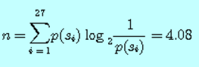
Information Theory
각 알파벳의 발생빈도가 나와 있는데 이것을 이용해서 알파벳의 정보량을 구해봄.
n = -0.0819 log0.0819 -0.0642 log0.0642 - ..... -0.0005 log0.0005 = 4.08비트.
수식으로 표현하면 다음과 같음
문자 | 발생확률 | 문자 | 발생확률
공백 | 0.1859 | N | 0.0574
A | 0.0642 | O | 0.0632
B | 0.0127 | P | 0.0152
C | 0.0128 | Q | 0.0008
D | 0.0317 | R | 0.0484
E | 0.1031 | S | 0.0514
F | 0.0208 | T | 0.0796
G | 0.0152 | U | 0.0228
H | 0.0467 | V | 0.0083
I | 0.0575 | W | 0.0175
J | 0.0008 | X | 0.0013
K | 0.0049 | Y | 0.0164
L | 0.0321 | Z | 0.0005
M | 0.0198

Slide 53
Information Theory
만일 모든 알파벳이 똑같은 확률로 발생한다면(이 경우 엔트로피가 가장 높음.) 정보량은 log227=4.754887..비트.
영어알파벳은 발생빈도를 달리함으로써 정보량 즉 엔트로피를 줄이고 있음.
여기서 실제 정보량(엔트로피) 4.08을 최대정보량(최대엔트로피) 4.754887..로 나눈 값 0.848을 "상대 엔트로피"(relative entropy)
1에서 이것을 뺀 값을 "린던던시"(redundancy).
영어 알파벳의 리던던시는 1-0.848=0.152.
(redundancy : 여분, 과잉, 쓸데 없는것의 의미. 컴퓨터에서는 "그것이 없어도 전체 정보의 본질적인 뜻이 변하지 않는 정보"를 의미.)

Slide 54
Information Theory
일반적으로 상태의 수(가능경우의 수 즉 선택지)가 많을수록 엔트로피가 커질 것.
그러나 상태의 수가 대단히 커서 겉보기에는 큰 엔트로피를 가질 것 같은 정보원에서도 각 상태들의 확률분포에 따라 엔트로피가 줄어들 수 있음.
언어의 경우 각 알파벳 마다 빈도를 달리함으로써 엔트로피를 상당히 줄이고 있음. 이 감소의 정도를 리던던시라고 함

Slide 55
Information Theory
컴퓨터 자판기의 키는 모두 똑같은 크기로 되어 있음.
원숭이가 이 자판기를 제멋대로 두드린다면 여기서 의미있는 문장이 만들어질 가능성은 거의 없음.
베넷(W.R.Bennet)은 세익스피어의 햄릿의 "죽느냐,사느냐 그것이 문제로다."(To be,or not:that is the problem)는 문장을 만들어 내는 데는 1조마리의 원숭이가 초당 10개의 키를 두드리는 속도로 시행한다고 가정했을 때 우주가 존재해온 시간의 1조배가 걸린다는 계산결과를 얻었다.

Slide 56
Information Theory
그러나 자판기의 키의 크기가 서로 다르다면 사정은 달라짐.
예컨대 빈도가 높은 e 키는 가장 크게 하고, t,r,s키는 중간크기로.그리고 x나 z키는 아주 작게 한 자판기가 있다고 하면.
원숭이는 제멋대로 키를 두드리겠지만 그렇게 만들어진 문장은 앞서처럼 완전히 제멋대로는 아닐 것.
이것은 키의 비대칭적 크기가 리던던시를 생성시킴으로 엔트로피를 상당히 줄여 놓았기 때문.
이 자판기로 원숭이가 "죽느냐,사느냐 그것이 문제로다."를 타이프 할지도 모름.

Slide 57
Information Theory
알파벳의 빈도를 달리함으로써 엔트로피를 줄이는 이 방법을 1차근사라 하는데 이외에 엔트로피를 줄이는 많은 방법이 있음.
리던던시의 또 다른 형태는 단어 속에 어떤 철자가 나타날 확률이 그것에 선행하는 철자에 의존하는 방식.
한 예로 e앞에는 i가 옴. 다만 e다음에 c가 올 경우는 예외.그래서 주어진 철자의 열에 후속하는 철자를 예측하기가 쉬움.
절대적인 것은 아니지만 th다음에 모음이 올 확률이 높음.
또 q가 주어지면 그 다음 a,u가 올 확률은 거의 100%.

Slide 58
#6.7 규제 매개변수
결정 트리는 훈련 데이터에 대한 제약사항이 거의 없음
제한을 두지 않으면 트리가 훈련 데이터에 아주 가깝게 맞추려고 해서 대부분 과대적합되기 쉬움
결정 트리는 모델 파라미터가 전혀 없는 것이 아니라 훈련되기 전에 파라미터 수가 결정되지 않기 때문에 비파라미터 모델이라고 부르며 모델 구조가 자유로움
반대로 선형 모델은 파라미터 모델(자유도 제한, 과대적합 위험 적어짐, 과소적합 위험은 커짐)
과대 적합을 피하기 위해 트리의 자유도를 제한할 필요가 있으며 이를 규제라 함
매개변수 상세 내용 :
http://scikit-learn.org/stable/modules/generated/sklearn.tree.DecisionTreeClassifier.html
min_samples_split(분할되기 위해 노드가 가져야하는 최소 샘플 수),
min_samples_leaf(리프 노드가 가지고 있어야 할 최소 샘플 수),
min_weight_fraction_leaf(min_samples_leaf와 같지만 가중치가 부여된 전체 샘플 수에서의 비율),
Max_leaf_nodes(리프노드의 최대 수),
Max_features(각 노드에서 분할에 사용할 특성의 최대 수)

Slide 59
#6.7 규제 매개변수
결정 트리는 훈련 데이터에 대한 제약사항이 거의 없음
제한을 두지 않으면 트리가 훈련 데이터에 아주 가깝게 맞추려고 해서 대부분 과대적합되기 쉬움
결정 트리는 모델 파라미터가 전혀 없는 것이 아니라 훈련되기 전에 파라미터 수가 결정되지 않기 때문에 비파라미터 모델이라고 부르며 모델 구조가 자유로움
반대로 선형 모델은 파라미터 모델(자유도 제한, 과대적합 위험 적어짐, 과소적합 위험은 커짐)
과대 적합을 피하기 위해 트리의 자유도를 제한할 필요가 있으며 이를 규제라 함
매개변수 상세 내용 :
http://scikit-learn.org/stable/modules/generated/sklearn.tree.DecisionTreeClassifier.html
min_samples_split(분할되기 위해 노드가 가져야하는 최소 샘플 수),
min_samples_leaf(리프 노드가 가지고 있어야 할 최소 샘플 수),
min_weight_fraction_leaf(min_samples_leaf와 같지만 가중치가 부여된 전체 샘플 수에서의 비율),
Max_leaf_nodes(리프노드의 최대 수),
Max_features(각 노드에서 분할에 사용할 특성의 최대 수)

Slide 60
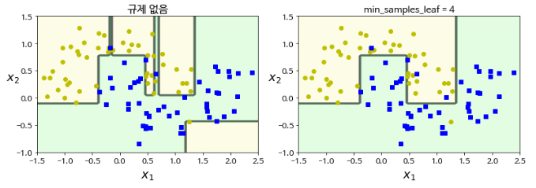
#6.7 규제 매개변수
규제하지 않은 왼쪽이 확실히 과대적합 되어 있음
제한 없는 결정 트리를 훈련시키고 불필요한 노드를 가지치기 하는 알고리즘이 있긴 한데 사이킷런에서는 사전 가지치기만 지원함
여기에는 카이제곱검정을 사용하여 순도를 높이는데 도움이 되는지 도움이 되지 않는지 검정하고 (카이제곱 p-value로) p-value 기준으로 자식 노드를 삭제함
가지치기는 불필요한 노드를 없앨 때까지 계속됨
매개변수 상세 내용 :
http://scikit-learn.org/stable/modules/generated/sklearn.tree.DecisionTreeClassifier.html

Slide 61
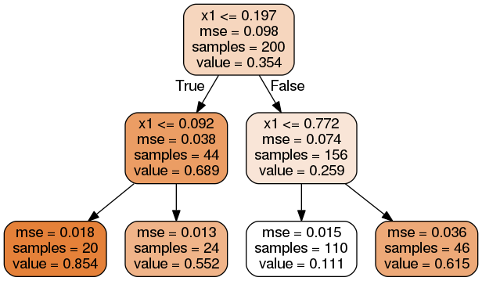
#6.8 회귀

Slide 62
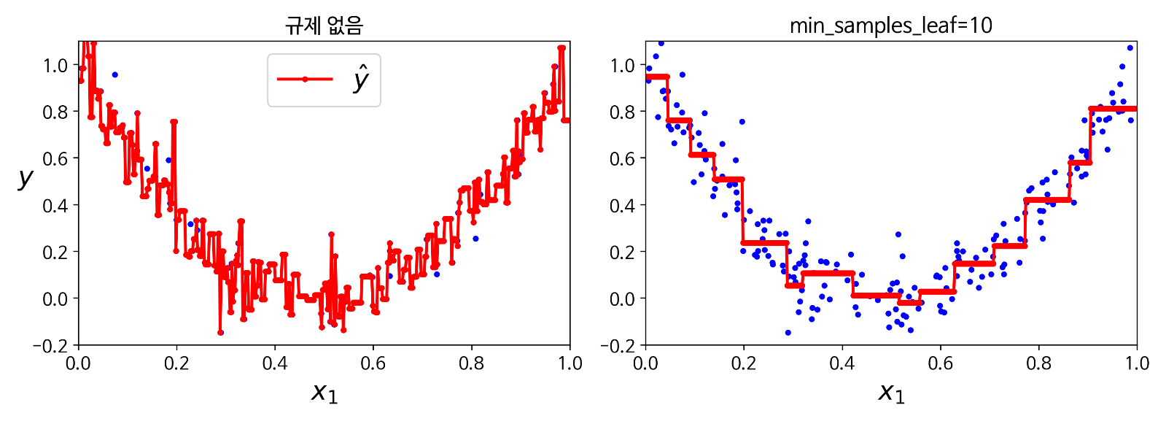
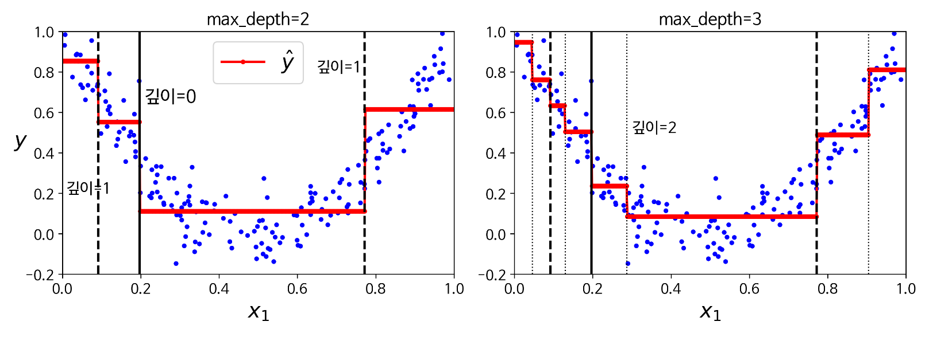
#6.8 회귀
규제가 없거나 너무 심하면 overfitting 또는 underfitting되기 때문에 적절한 규제를 찾아주는 것이 적합함

Slide 63
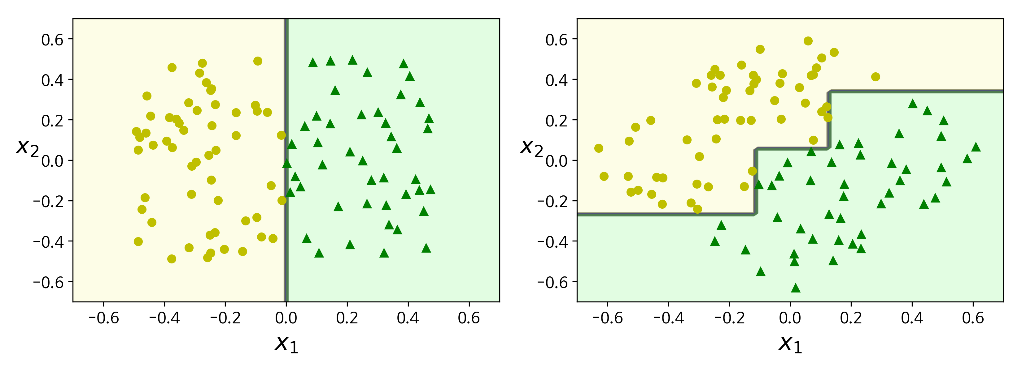
#6.9 불안정성
결정 트리는 훈련세트에 회전에 민감함
그래서 동일한 데이터를 45도 회전시켰을 때 불필요하게 구불구불해짐
이 걸 해결하는 한 가지 방법은 PCA
나누어 정복하기에서 얘기한 훈련세트를 대각선으로 분할할 수 없는 문제 때문임
왜냐면 직교하게만 분할할 수 있으니까!

Slide 64
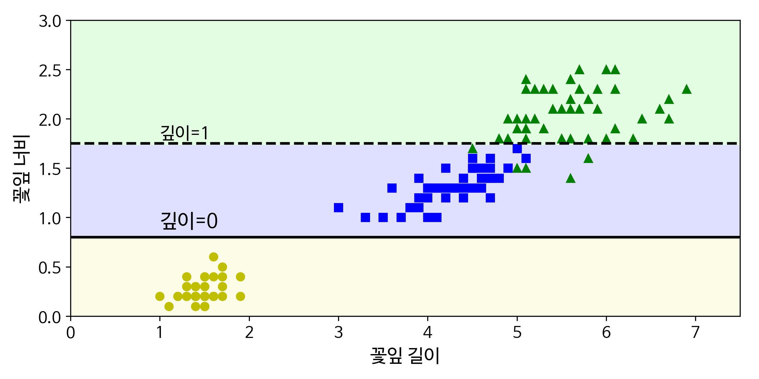
#6.9 불안정성
또한 훈련 데이터의 작은 변화에도 민감한 것이 결정 트리의 단점 중 하나임
훈련셋에서 꽃잎 길이가 4.8cm이고 넓이가 1.8cm인 데이터를 제거하고 결정 트리를 훈련시키면 다음과 같이 분류됨
사실 사이킷런에서 사용하는 훈련알고리즘은 확률적이라 random state에 따라 같은 훈련에서도 다른 모델을 얻을 수 있음
이러한 불안정성들은 랜덤포레스트 모델을 통해 극복됨

Slide 65
의사결정나무 알고리즘
의사결정나무의 장점과 단점
장점 | 단점
모든 문제에 적합한 분류기 결측치, 명목 속성, 수치를 처리할 수 있는 자동성이 높은 학습 가장 중요한 속성만 사용 매우 많은 수 또는 상대적으로 적은 학습 데이터 사용 수학적 배경 없이도 해석할 수 있는 모형 도출 다른 복잡한 모델보다 높은 효율 | 의사 결정 나무는 다수의 레벨을 가진 속성 쪽으로 구분하는 경향이 있음 모델이 쉽게 과적합화나 과소적합됨 축과 평행으로 결정 경계를 구분하기 때문에 일부 관계가 모델화하는데 문제가 있음 훈련 데이터에 대한 약간의 변경이 결정 논리에 큰 변화를 줌 큰 트리는 이해하기가 어렵고 직관적이지 않음

Slide 66
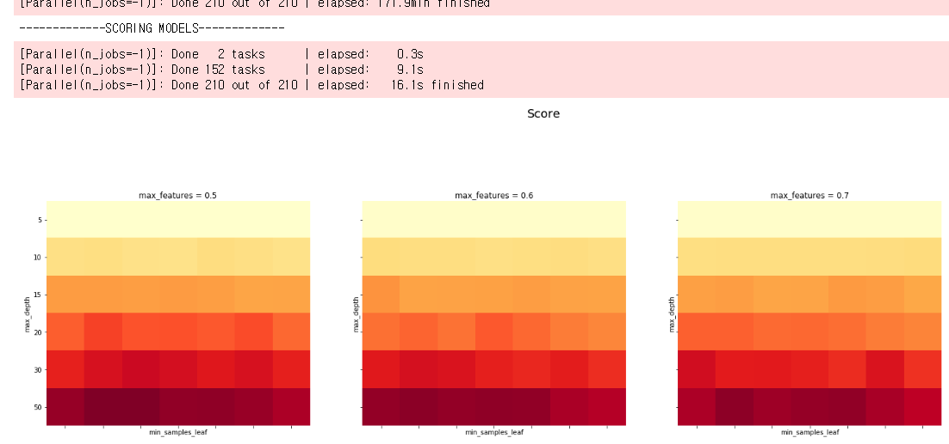
#6.10 연습문제
Grid Search Cross-Validation
https://github.com/jmcarpenter2/parfit
Parfit 패키지
Parfit 설명논문
https://www.ncbi.nlm.nih.gov/pubmed/28169538
ParFit은 파이썬으로 작성되었으며 표준 및 비표준 파이썬 라이브러리의 풍부한 세트를 사용하며 멀티 코어 컴퓨터 시스템에서 병렬로 실행할 수 있습니다.

Slide 67
#7 앙상블 학습과 랜덤 포레스트

Slide 68
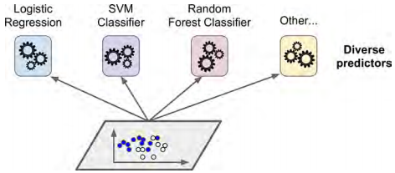
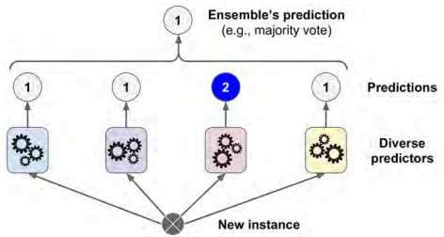
#7.1 투표 기반 분류기
여러 개의 분류기를 만들기
그리고 투표하기
- 이런 다수결 방식을 직접 투표hard voting 이라함

Slide 69
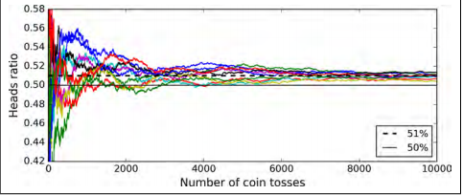
#7.1 투표 기반 분류기
이런 투표들은 큰 수의 법칙에 기초함

Slide 70
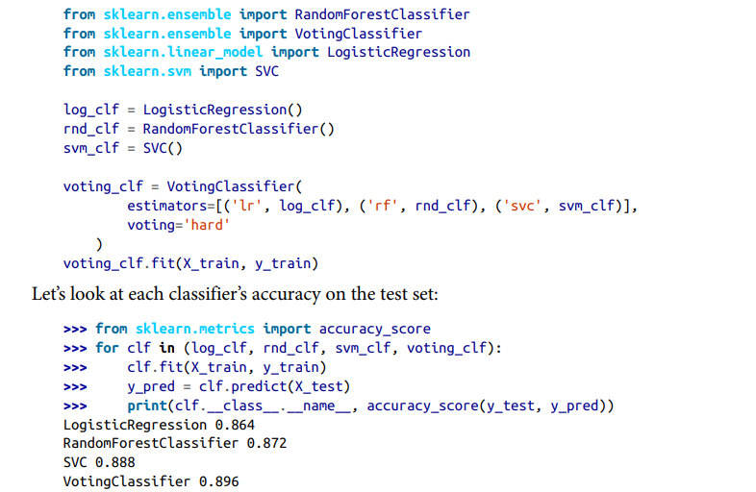
#7.1 투표 기반 분류기

Slide 71
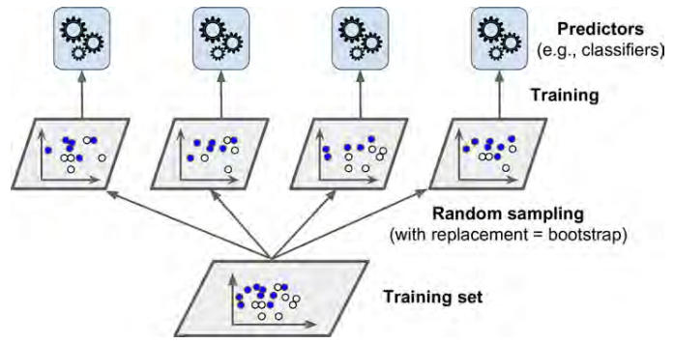
#7.2 배깅과 페이스팅
배깅(bagging) : 훈련세트에서 중복을 허용하여 샘플링하는 방식
페이스팅(pasting) : 중복을 허용하지 않고 샘플링하는 방식
한예측기만 배깅을 사용하여 훈련
예측기가 훈련을 마쳐서 앙상블해서 결과를 내면 편향이 많이 감소해 있음

Slide 72
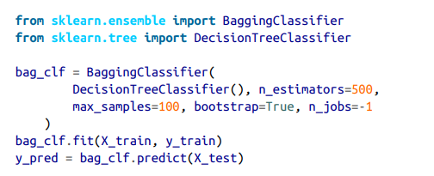
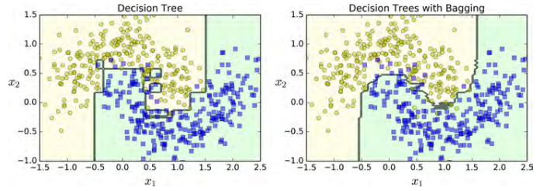
#7.2.1 사이킷런의 배깅과 페이스팅
- Bagging classifier는 predict_proba 옵션에 따라 직접 투표 대신 간접 투표를 사용할 수도 있음

Slide 73
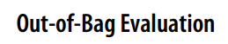
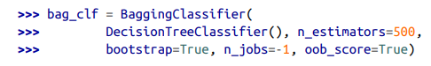
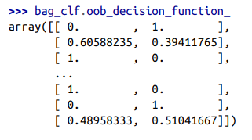
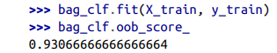
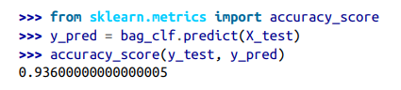
#7.2.2 OOB 평가
배깅을 사용하면 어떤 건 여러 번 샘플링되고 어떤 건 전혀 선택 안 될 수도 있음
그래서 선택되지 않은 훈련 샘플을 나머지를 OOB라 함
예측기마다 남은 샘플의 수는 각각 다름
예측기가 훈련되는 동안에는 OOB 샘플을 사용하지 않으므로 검증세트나 교차검증을 사용하지 않고, OOB 샘플을 사용해 평가할 수 있음
앙상블 평가는 각 예측기의 OOB 평가를 평균하여 얻음

Slide 74
#7.3 랜덤 패치와 서브스페이스
Bagging Classifier는 특성 샘플링도 지원
Max_features와 Bootstrap_features 두가지 매개변수로 조절가능
각 예측기는 무작위로 선택한 입력 특성의 일부분으로 훈련
이미지와 같은 고차원 데이터 셋을 다룰 때 유용함
훈련 특성과 샘플을 모두 샘플링하는 것을 랜덤 패치 방식이라고 하며,
훈련 샘플을 모두 사용하고 특성은 샘플링하는 것을 랜덤 서브스페이스 방식이라고 함
특성 샘플링은 더 다양한 예측기를 만들며, 편향을 늘리는 대신 분산을 낮춤

Slide 75
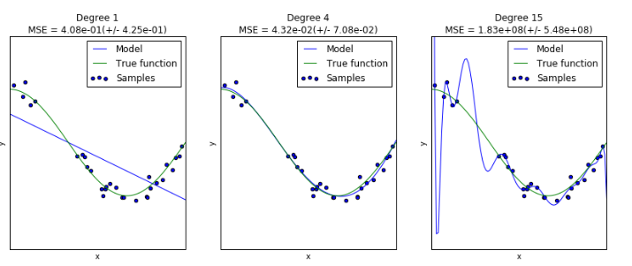
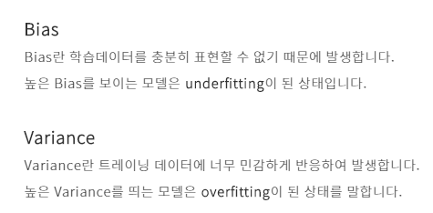
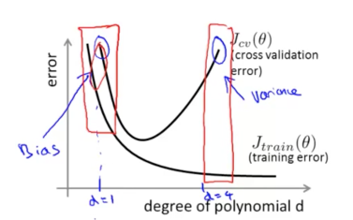
편향 – 분산 트레이드 오프
참고 : 편향-분산 트레이드 오프
https://ko.wikipedia.org/wiki/%ED%8E%B8%ED%96%A5-%EB%B6%84%EC%82%B0_%ED%8A%B8%EB%A0%88%EC%9D%B4%EB%93%9C%EC%98%A4%ED%94%84
https://brunch.co.kr/@chris-song/32

Slide 76
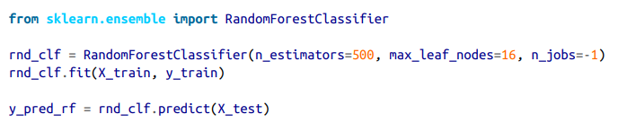

#7.4 랜덤포레스트
결정트리에 배깅을 적용한 결정 트리의 앙상블 결과 모델

Slide 77
랜덤 포레스트
랜덤 포레스트 알고리즘은 버클리 대학 교수인 레오 브라이먼과 아델 커틀러가 개발
랜덤 포레스트는 데이터의 부분 집합으로 다수 모델을 학습하여 일련의 모델을 만듦
부분 집합은 전체 학습 데이터셋에서 임의 추출함
부분 집합을 만드는 한 가지 방법은 부트스트랩 애그리게이션 알고리즘과 동일한 방식으로 임의 복원 추출하는 것임
그러나 배깅과 랜덤 포레스트가 다른 점은 랜덤 포레스트 에서 사용하는 트레이닝 세트는 모든 속성을 사용하지 않고 속성의 부분 집합을 사용한다는 것임

Slide 78
랜덤 포레스트: 배깅 더하기 임의 속성 부분 집합
이전 단일 속성 예제는 랜덤 포레스트에서는 작동하지 않음
단일 속성에 대한 임의 추출은 의미가 없는 일
배깅과 거의 비슷하지만 nAttr를 정의하는 부분임
속성에 대해 임의 추출하기 위해서 얼마나 많은 속성을 선택해야 하느지 아는 것이 필요함
원 논문의 저자는 1/3 개의 속성을 사용하길 추천함
분류에서는 속성 개수의 제곱근을 추천함
샘플을 임의 추출하고, 열도 비복원 임의 추출하고, 트리를 학습하고, 예측을 내고 평가함

Slide 79
랜덤 포레스트: 배깅 더하기 임의 속성 부분 집합
구현한 내용과 랜덤 포레스트 알고리즘 간에는 약간의 차이가 있음
속성의 임의 부분 집합을 만들었고, 이 부분 집합으로 트리를 트레이닝함
그러나 브라이먼의 랜덤 포레스트의 원래 버전에서는 각 노드에서 서로 다른 임의의 속성 부분 집합을 사용함
그렇지만 그 둘 사이에는 구조의 차이만 있을 뿐 이 구현을 랜덤 포레스트라 부를 수 없는 것은 아님
몇몇 사람들은 노드에서마다 새로 뽑는 것이 의미가 없다고 보는 것도 있음

Slide 80
#7.4.1 엑스트라 트리
랜덤 포레스트에서 각 노드는 무작위로 특성의 서브셋을 만들어 분할에 사용
트리를 더 무작위하게 만들기 위해 최적의 임계값을 찾는 대신 후보 특성을 사용해
무작위로 분할한 다음 최상의 분할을 선택하는 것
이것 역시 편향이 늘어나지만 대신 분산이 줄어들게됨
일반적인 랜덤 포레스트보다 빠름

Slide 81



#7.4.2 특성 중요도
랜덤 포레스트는 특성의 상대적 중요도를 측정하기 쉬움
어떤 특성을 사용한 노드가 평균적으로 불순도를 얼마나 감소시키는지 확인하여 특성의 중요도를 나타냄
정확히 말해서 가중치의 평균이며, 노드의 가중치는 연관된 훈련 샘플 수와 같음
사이킷런은 훈련이 끝난 뒤 특성마다 자동으로 이 점수를 계산하고 중요도 전체합이 1이 되도록 정규화 함.
Feature_importances_ 변수에 저장됨

